Slide 1

C5 A 小水獭和最长最短路
21373078 李正扬

Slide 2
题意
给定n个点m条边的无向联通图，求所有节点之间最短路的max值，输出所有两点间最短路等于max值的点对。
时间限制：2000ms
数据范围：1≤t≤10 1≤n≤300 n-1≤m≤n*(n-1)/2
边数最多情况为完全图（稠密图）

Slide 3
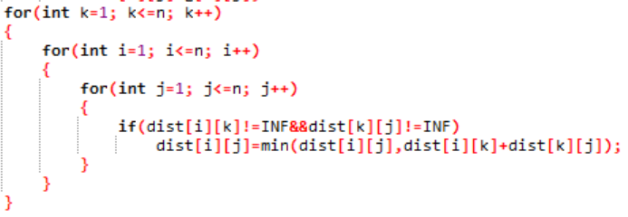
思路
全源最短路问题
Floyd模板题 O(n³) 451ms
核心代码：
穷举i,j间的所有断点并更新两点距离

Slide 4
思路
同样可以使用n次Dijkstra求全源最短路
用n×n二维数组保存距离 时间复杂度 O(n³) 1796ms
但不可使用堆优化 稠密图中时间复杂度O(n³logn) TLE
求出全源最短路后 三次n²循环
1 找出最长距离 maxdist
2 统计路径数 num
3 输出对应点对 print(i,j)

Slide 5
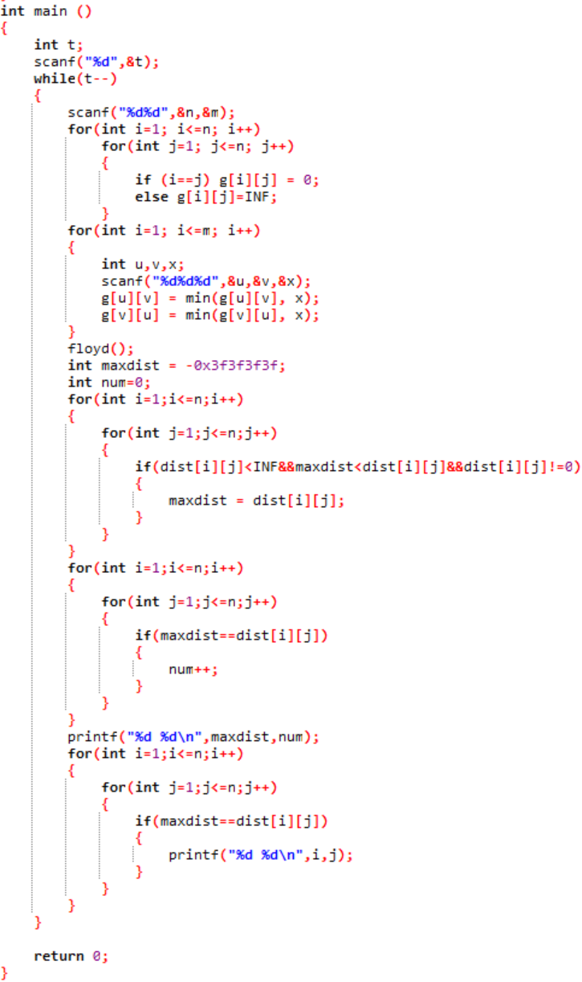
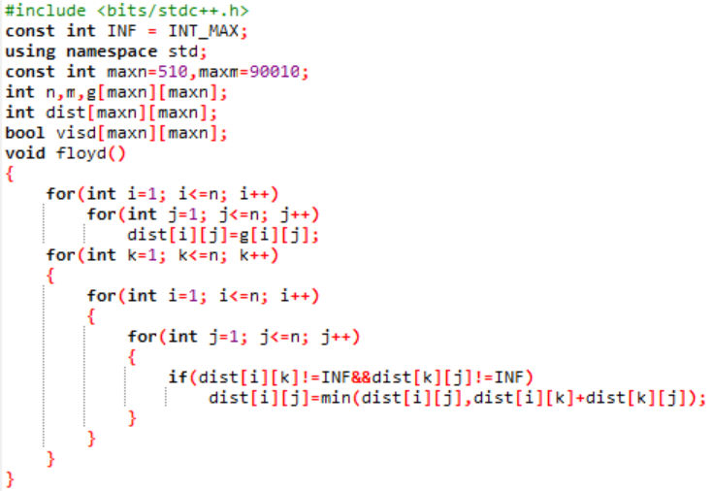
代码

